Slide 1
Voleibol Nova Trento Relatório 2022

Slide 2
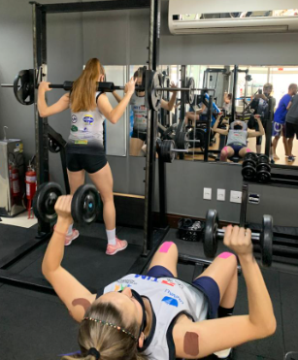
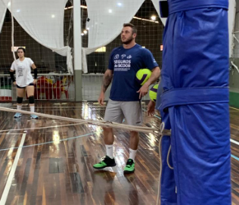
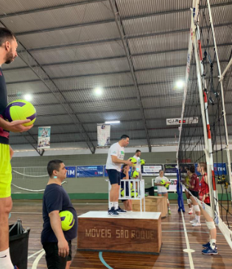
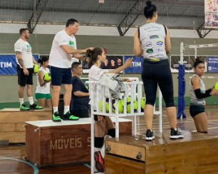
RELATORIO ATIVIDADES - 2022
FEVEREIRO
- 08 DE FEVEREIRO INICIO DA TEMPORADA

Slide 3
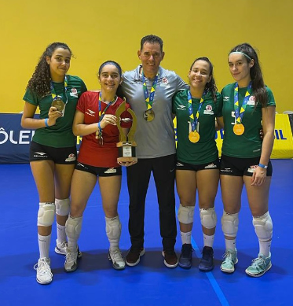
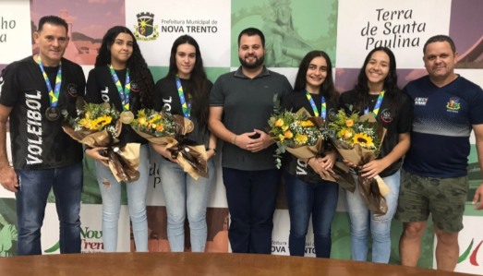
MARÇO 2022
- Técnico Marcelo Garim e as atletas Beatriz, Alyce, Melissa e Julia conquistam o campeonato Brasileiro de seleções por anta Catarina.
- 29 de março
- 1º etapa copa da magrinha sub 17 - Nova Trento/Tim – Campeã

Slide 4
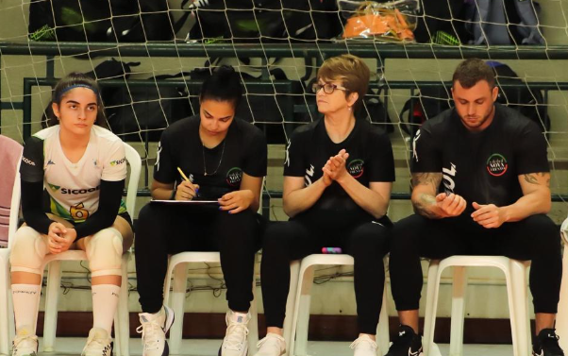
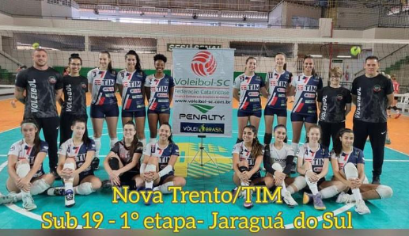
ABRIL 2022
- 09 e 10/04 – 1º etapa estadual sub17 – Nova Trento/Tim – Campeã
- 23 a 25 abril - 1ª etapa estadual sub19 – Jaraguá do Sul – 3º lugar

Slide 5
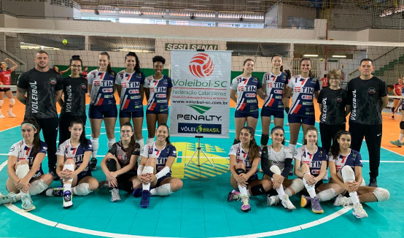
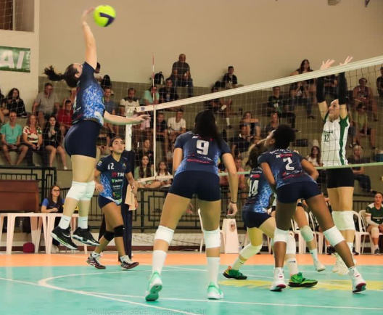
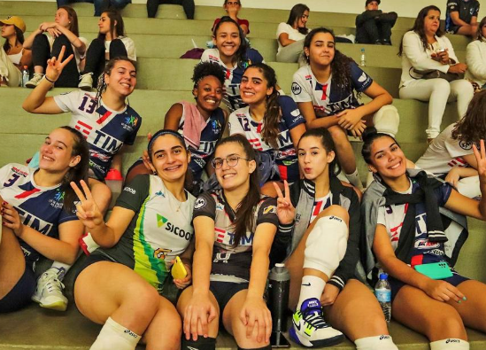
MAIO 2022
- 07 de maio - Sábado de confraternização entre as equipes do projeto voleibol Nova Trento e as equipes de Florianópolis –FUCAS
- 21 de maio – Etapa micro regional – olesc – Nova Trento campeão
- 24 de maio – Etapa micro regional – jesc 15-17 – Nova Trento campeão
- 28 e 29 de maio – 1º Etapa estadual sub17 – Nova Trento – Campeão da etapa.

Slide 6
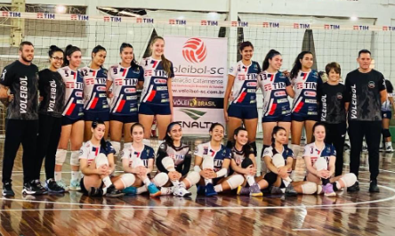
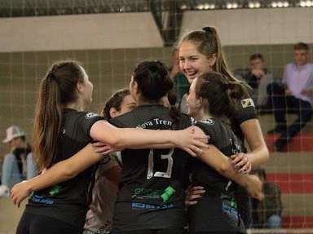
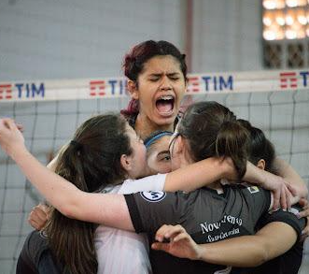
JUNHO – 2022
- 04 e 05 de junho – 1º etapa estadual sub16 – realizada em Nova Trento
Nova Trento/Tim – 4ª colocação
- 11 e 12 de junho – 1ª etapa estadual sub15 – São João Batista - Nova Trento/Tim – 2º lugar
- 16 de junho - Nossas meninas vencem a seletiva escolar 15-17 e avançam para a fase estadual
- De 15 a 19 de junho as equipes sub14 sub16 e sub19 participaram do festival internacional de estrela RS, competição que reuniu 96 equipes de todo Brasil, chile, Argentina, Uruguai.
- 21 de junho – etapa micro regional jesc 12-14 anos, realizada em São Joao Batista – Campeãs representando a Escola Francisco Mazzola.
- 24 a 26 de junho – Regional Olesc na cidade de Brusque e nossa equipe vence a competição classificando para a fase estadual.

Slide 7
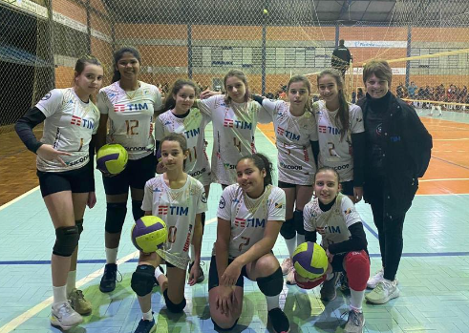
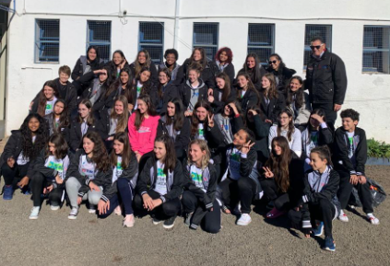
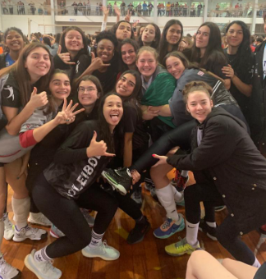
FESTIVAL INTERNACIONAL DE ESTRELA
De 15 a 19 de junho as equipes sub14 sub16 e sub19 participaram do festival internacional de estrela RS, competição que reuniu 96 equipes de todo Brasil, chile, Argentina, Uruguai.

Slide 8
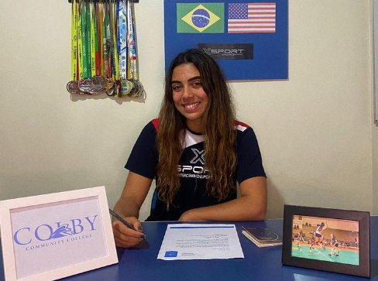
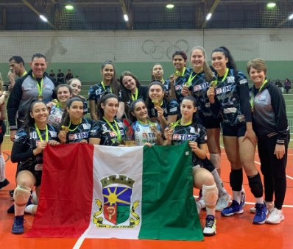
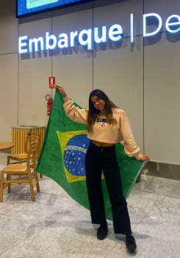
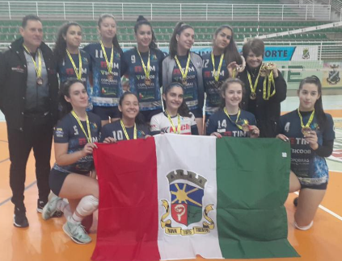
JULHO 2022
13 a 16 de julho – Equipe sub17 representando a escola Francisco Mazzola.
Conquista a medalha de Bronze nos Jogos Escolares de Santa Catarina.
- 17 de julho – 1ª Etapa Da Magrinha - liga Catarinense na cidade de Balneário Camboriú – 2º lugar
- 20 de julho Julia Carvalho é mais uma atleta do projeto que parte para o novo desafio de jogar e estudar nos USA com bolsa Universitária Americana.
- De 24 a 30 de Julho – Etapa Estadual Olesc – Curitibanos SC, a Equipe representando a cidade de Nova Trento conquista o 3º lugar – BRONZE.

Slide 9
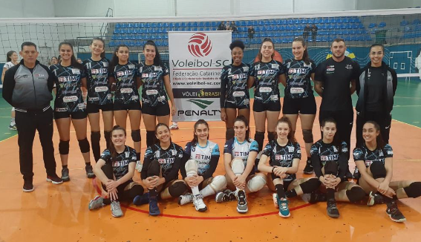
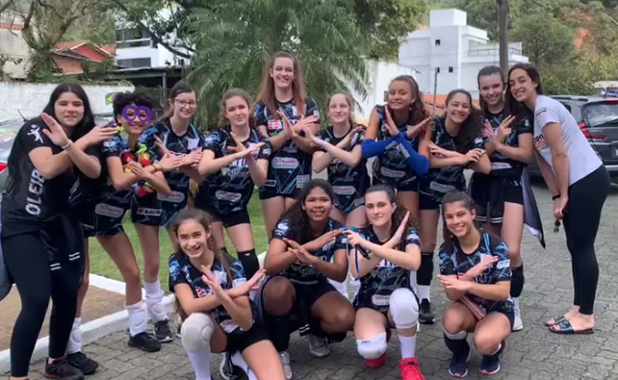
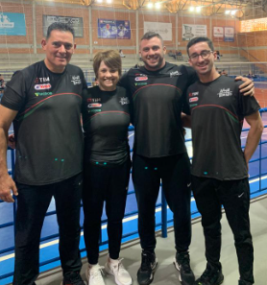
- AGOSTO 2022
- 02 de Agosto – Etapa regional jesc 12-14 anos na cidade de Brusque e nossas meninas conquistam o 1º
Lugar classificando para a fase estadual em Timbó – SC
- 06 E 07 de Agosto 2ª etapa estadual sub16 – Nova Trento/Tim – 2º lugar
- 21 de Agosto – Copa FCV – Florianópolis SC – Nova Trento/Tim – 2º Lugar
- 29 de Agosto – 2ª etapa estadual sub15 realizada na cidade de Balneário Camboriu – SC 3º Lugar

Slide 10
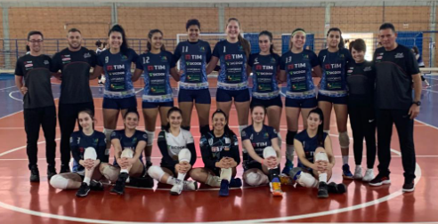
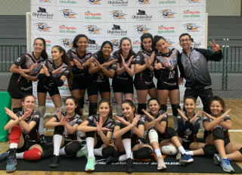
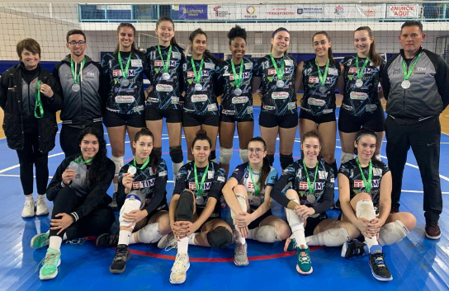
SETEMBRO – 2022
- 03 de Setembro – Festival sub14 – cidade de Blumenau e nossas meninas conquistaram o 2º
lugar
- 03 e 04 de Setembro – 3ª etapa estadual sub17 – na cidade de São João Batista SC – Nova Trento/Tim campeão da etapa.
- 07 de Setembro – Festival interno com nossas crianças das categorias sub15 sub14 e sub13
- 16 de Setembro – Amistoso entre as equipes iniciantes de Nova Trento 2 x 1 São Joao Batista
- De 18 a 25 de Setembro Joguinhos Abertos de Santa Catarina - na cidade de Blumenau e Nova Trento conquista o 3º lugar – BRONZE
- 25 de Setembro – 2ª etapa liga Catarinense sub14 – na cidade de Balneário Piçarras – Campeãs
- 27 de Setembro – foi realizado o evento Pizza solidária em beneficio do projeto voleibol Nova Trento em parceria com a Pizzaria Montoanelli.

Slide 11
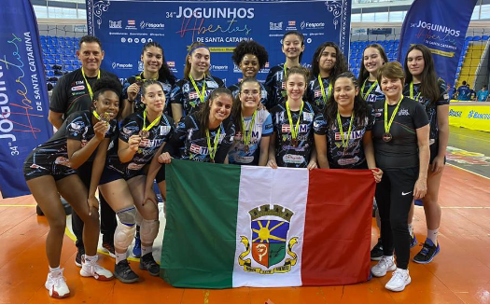
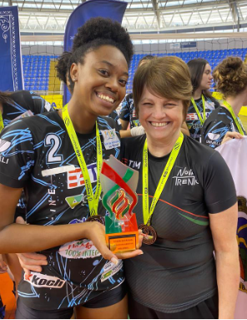
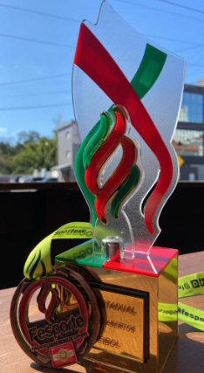
OUTUBRO – 2022
- 06 a 09 de outubro – Regional Jogos Aberto de Santa Catarina – Nova Trento ficou na 4ª colocação, competição realizada na cidade de Joinville SC
-
- De 21 a 23 de outubro – 3ª etapa estadual sub19 – realizada na cidade de Nova Trento, participaram as equipes de criciúma, Guaraciaba, Balneário Camboriú e Florianópolis. Nova Trento/Tim 3º lugar
- 28 de outubro – Final série Prata – Nova Trento/Tim campeão – etapa realizada na cidade de Nova Trento SC.
- De 27 a 02 de Novembro – Nova Trento participa do maior evento de base de voleibol
Do Brasil na cidade de São José dos Pinhais – PR.

Slide 12
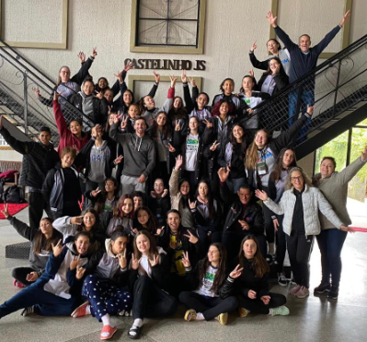
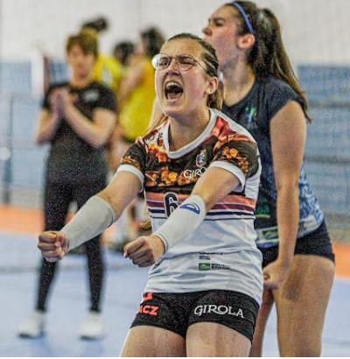
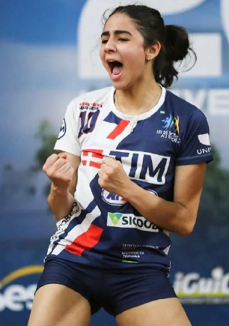
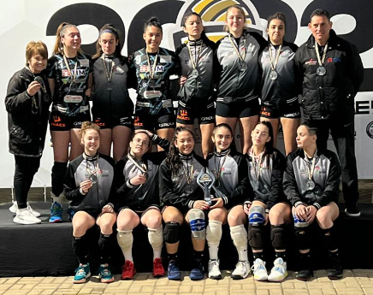
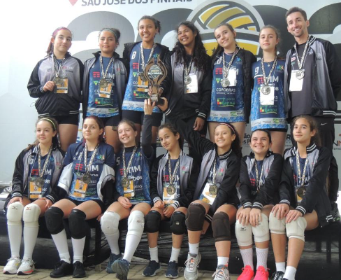
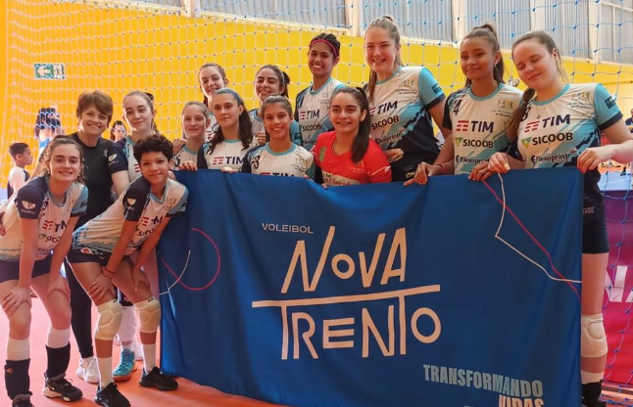
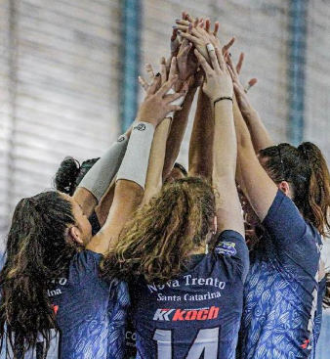
TAÇA PARANÁ 2022 - De 27 a 02 de Novembro – Nova Trento participa do maior evento de base de voleibol do Brasil na cidade de São José dos Pinhais – PR.

Slide 13
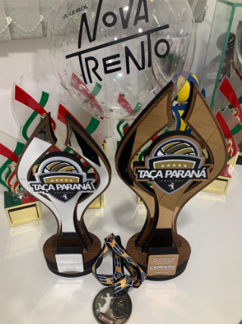
Novembro – 2022
- TAÇA PARANA 2022 – SÃO JOSE DOS PINHAIS- PR
27/10 a 02/11/2022
Taça Paraná 2022. A maior competição das categorias de base de voleibol do Brasil vai reunir de 27 de outubro a 02 de novembro na cidade de São Jose dos Pinhas PR, 153 equipes de todo pais, reunindo mais de 2.500 atletas, 250 técnicos e com um público geral de 6.000 pessoas. Durante os 6 dias do evento são realizados 600 jogos espalhados em 07 praças esportivas totalizando 17 quadras de voleibol.
O projeto voleibol Nova Trento participou do evento com 3 categorias Sub18 Sub16 Sub14, um total de 41 atletas – 3 Técnicos
Resultados – Categoria sub14 – 1º lugar – Série Bronze
- Categoria sub16 – 6º Lugar – Série Bronze
- Categoria sub18 – 2º Lugar – Série Prata

Slide 14
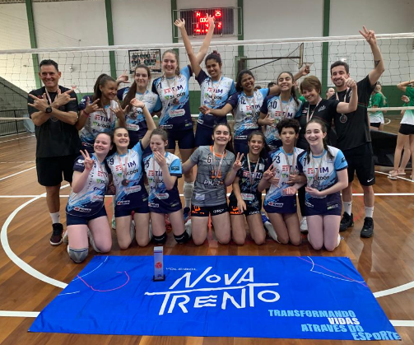
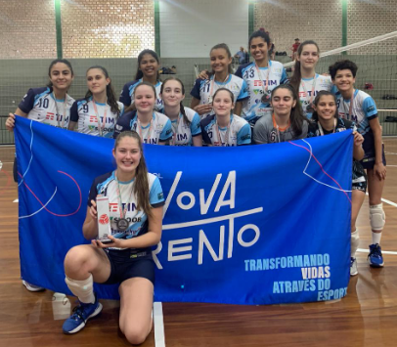
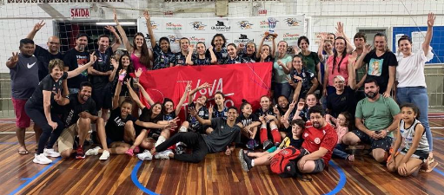
- 13 de Novembro - 2º lugar estadual sub16 serie prata
- 21 de Novembro – Final liga Catarinense sub14 – Nova Trento/Tim 3º lugar

Slide 15
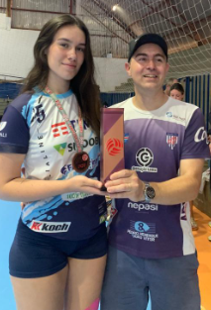
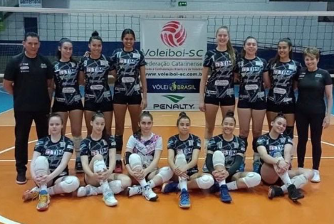
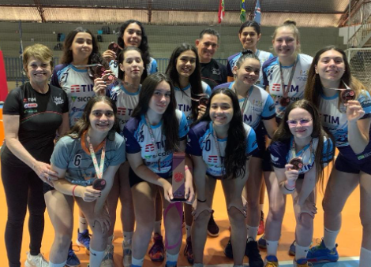
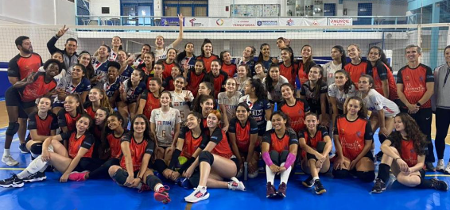
Dezembro 2022
Dia 12 de dezembro – 3º lugar Estadual serie ouro
Dia 13 amistoso Nova Trento x Florianópolis sub14 e sub13

Slide 16
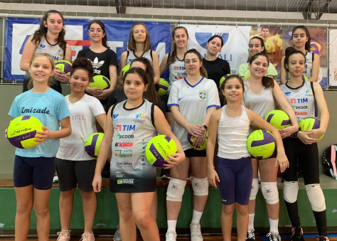
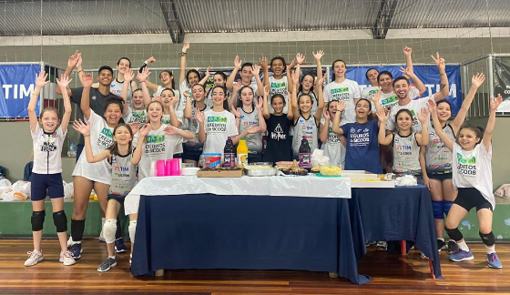
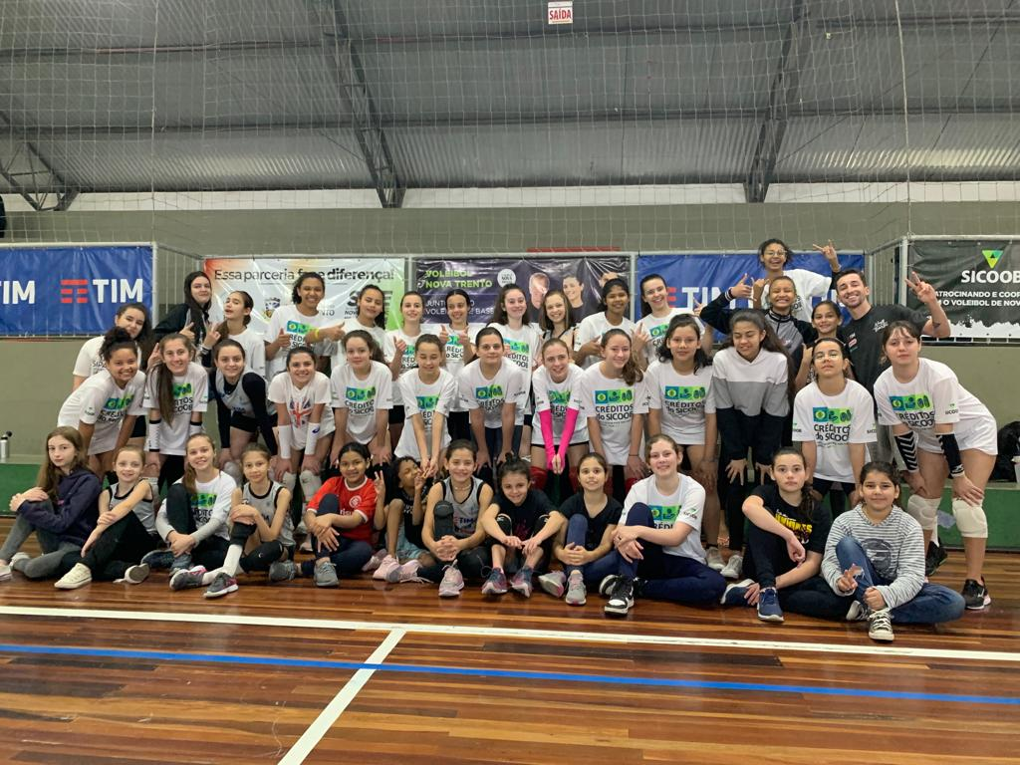
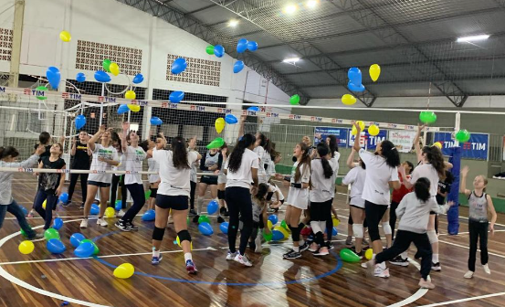
OPORTUNIZAR E TRANSFORMAR PESSOAS É DA A ELAS TODO SUPORTE PARA QUE A SUA CONTRUÇÃO SEJA COMPLETA.

